Slide 1
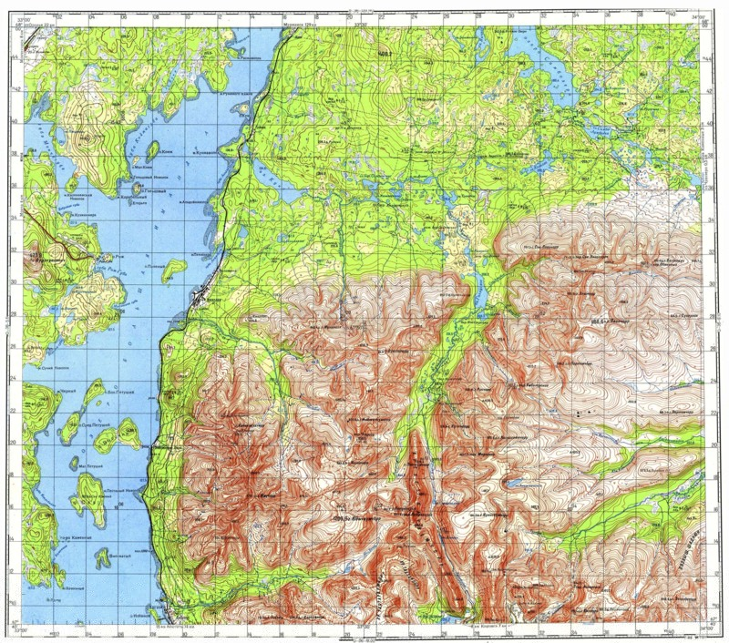
Чтение топографических карт

Slide 2
СИСТЕМА УСЛОВНЫХ ОБОЗНАЧЕНИЙ НА КАРТАХ
Топографические карты дают целостную картину местности, отображая все ее важнейшие составные элементы.
К ним относятся: населенные пункты, промышленные, сельскохозяйственные и социально-культурные объекты, пути сообщения, гидрография, рельеф, растительный покров, государственные и прочие политико-административные границы и другие объекты.

Slide 3
Все перечисленные выше элементы местности отображаются на всех топографических картах, но с различной подробностью, зависящей главным образом от масштаба и назначения карты и характера изображаемой на ней местности.
Чем крупнее масштаб карты, тем больше объектов и с большими подробностями показывается на ней при изображении данной территории.
С уменьшением масштаба карты сокращается информационная емкость изображения на ней различных объектов.
Чтобы уметь читать карту, надо хорошо разбираться в применяемых на ней условных знаках

Slide 4
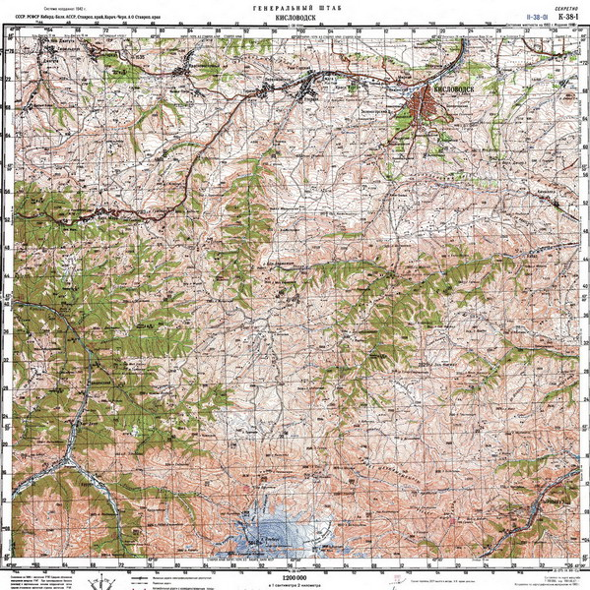
Принципы построения и применения на картах условных обозначений
Условные обозначения, применяемые на наших топографических картах, представляют собой единую систему, состоящую из условных знаков, цветового их оформления (расцветки), пояснительных подписей и цифровых обозначений.

Slide 5
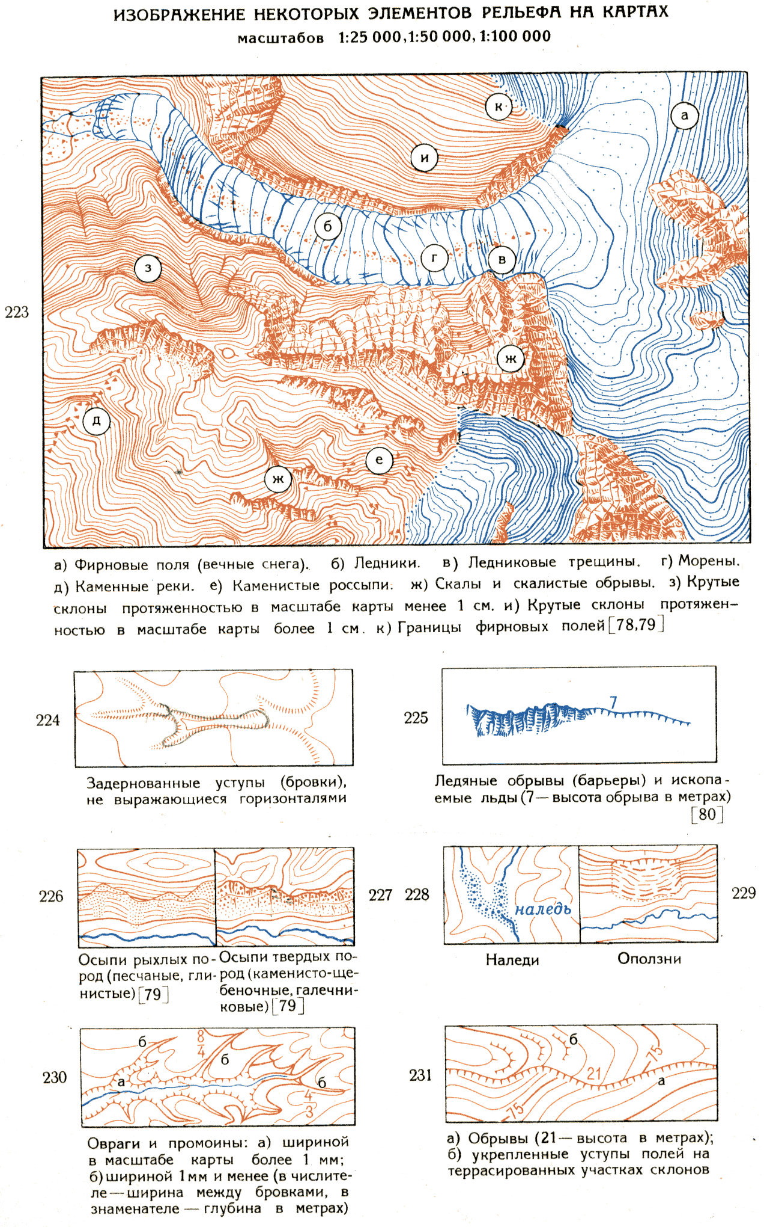

Slide 6
Виды условных знаков
Масштабные - обозначаются объекты, выражающиеся в масштабе карты, т. е. такие, размеры которых (и длину, и ширину, и площадь) можно измерить по карте.
Внемасштабные, знаками изображаются малоразмерные объекты (колодцы, сооружения башенного типа, отдельно стоящие деревья-ориентиры и др.), не выражающиеся в масштабе карты, и поэтому их можно представить на ней лишь в виде точек.

Slide 7
Виды условных знаков
Пояснительные условные знаки применяются для дополнительной характеристики объектов и показа их разновидностей.
Например, условный знак хвойного или лиственного дерева внутри контура леса показывает преобладающую в нем породу деревьев стрелка на реке — направление

Slide 8
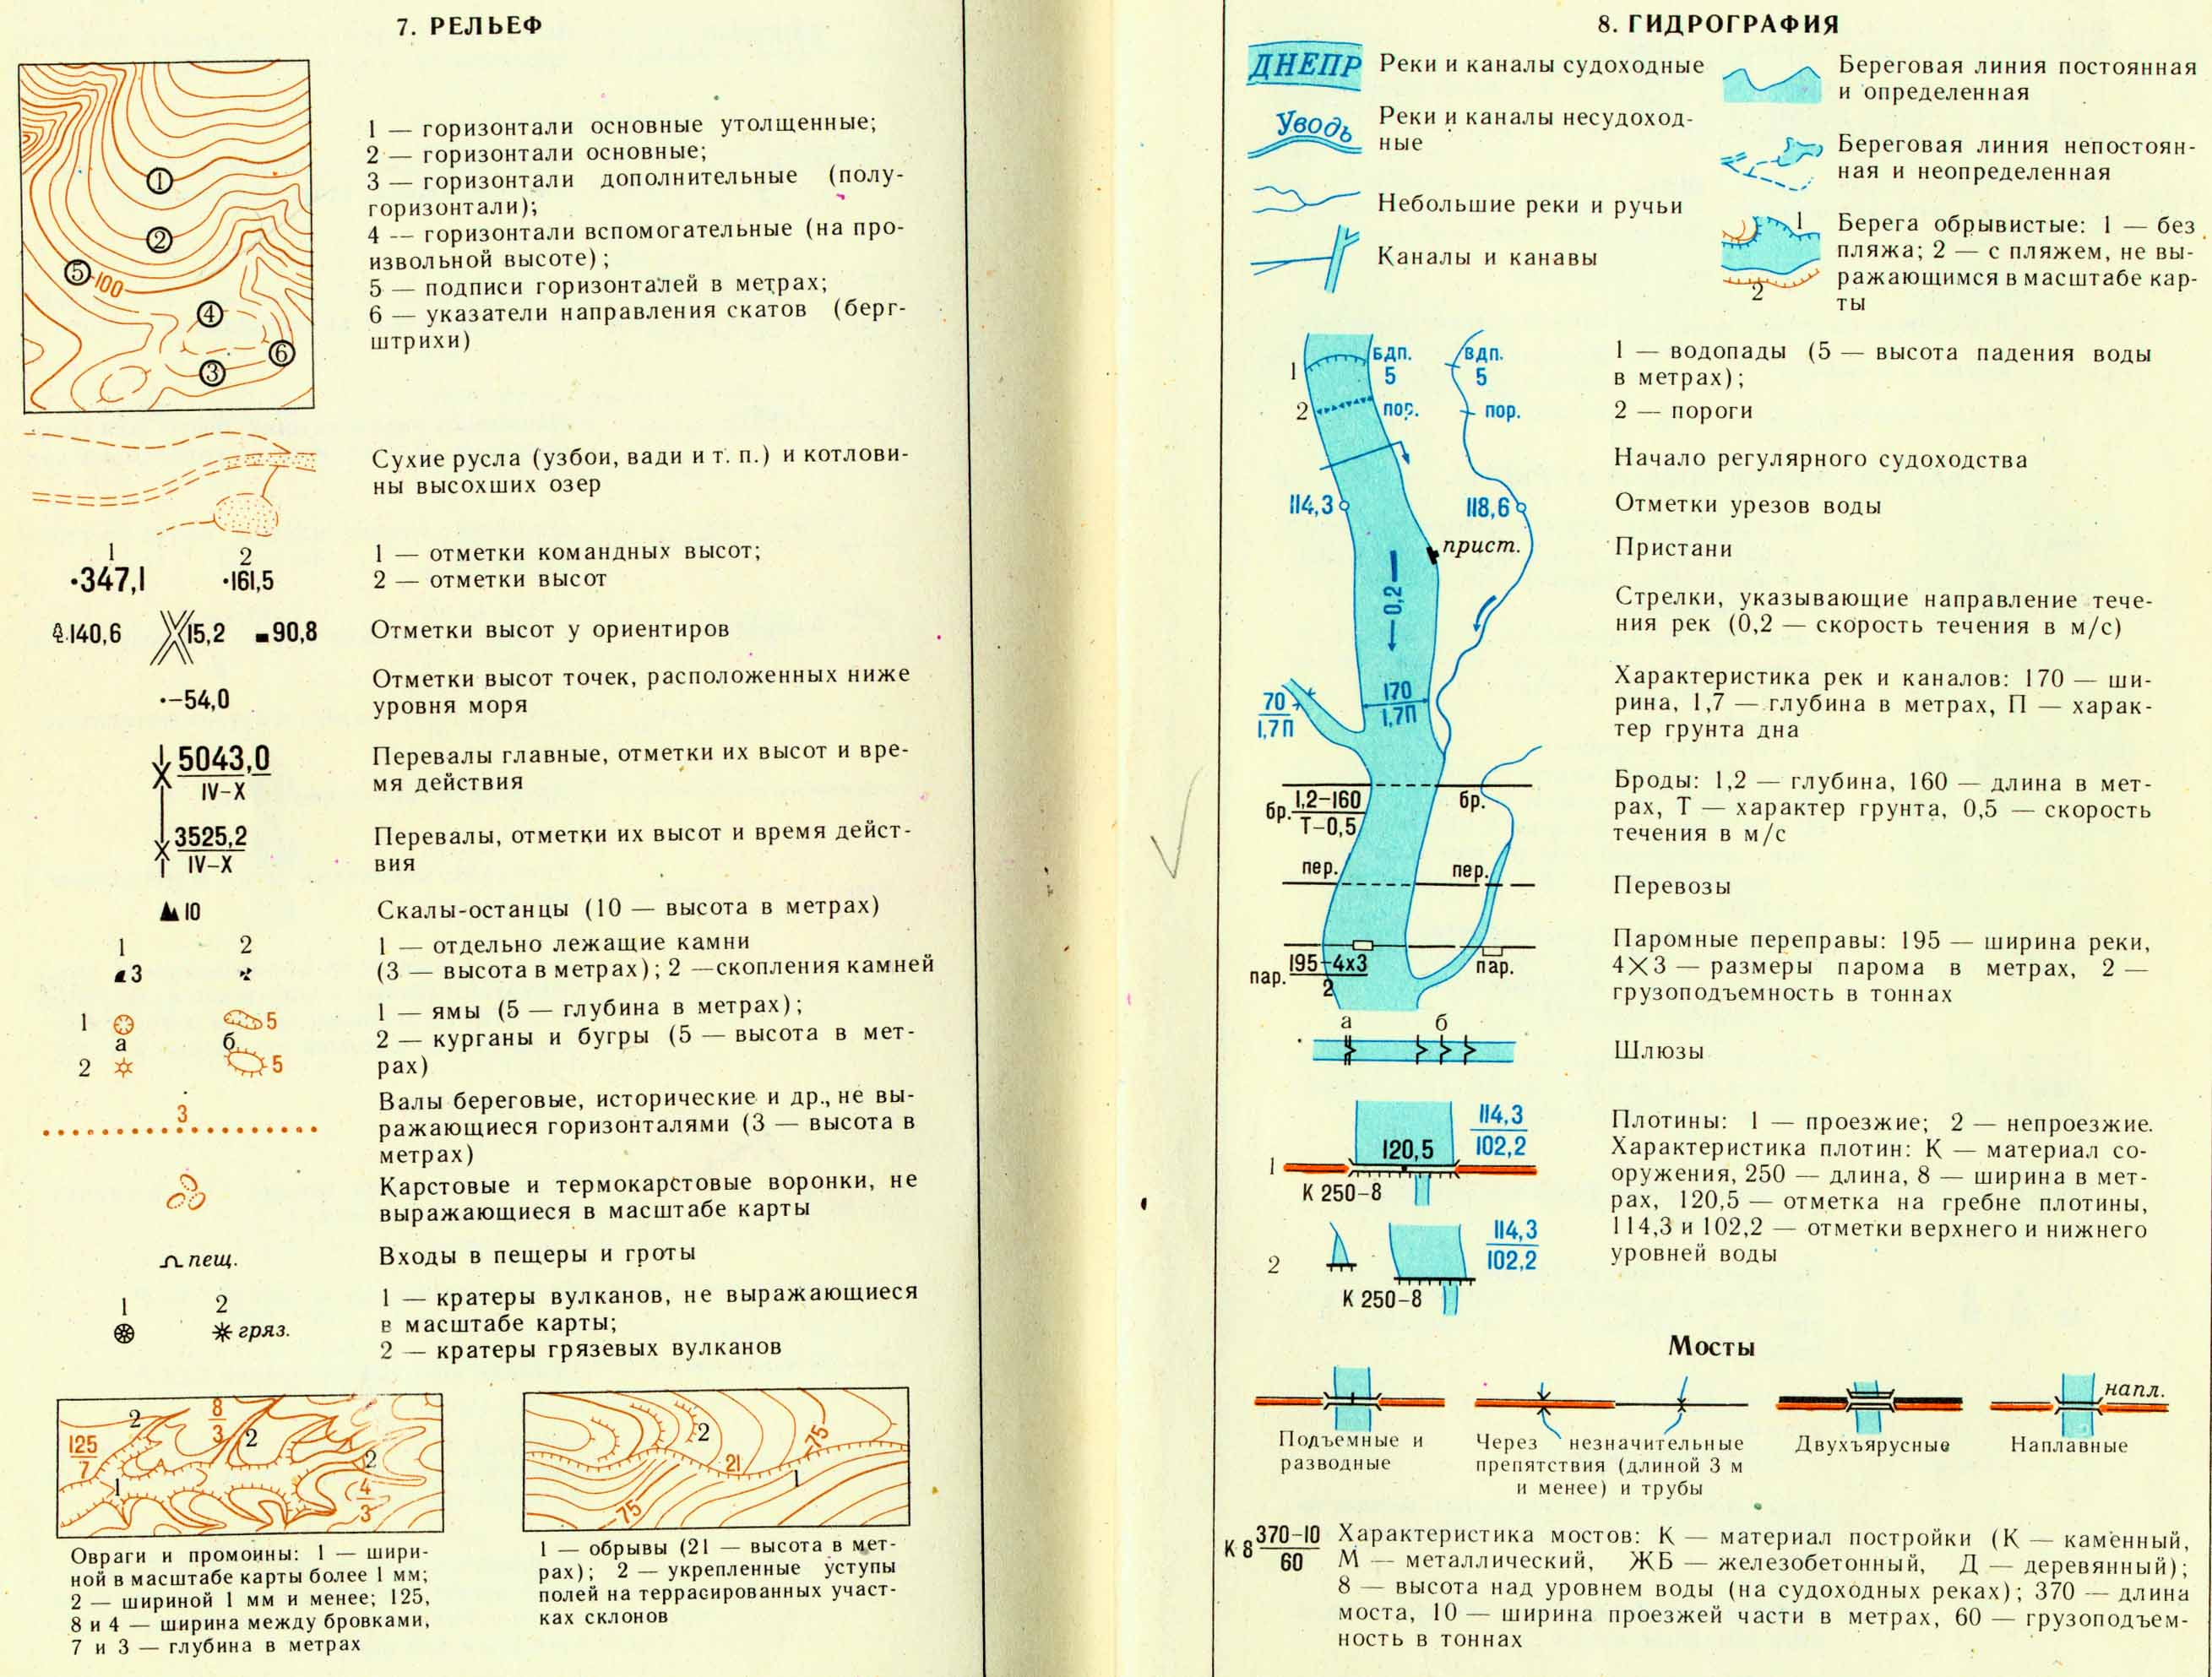

Slide 9
Цветовое оформление (расцветка) карт
Карты для улучшения читаемости печатаются в красках. Благодаря этому изображение местности расчленяется как бы на отдельные составные элементы, каждый из которых отчетливо выделяется своим цветом.
Цвета красок на картах стандартны и в какой-то мере соответствуют действительной окраске изображаемых объектов: леса, сады, кустарниковые плантации и заросли выделяются на картах зеленым цветом; водные объекты, а также болота, солончаки, ледники — синим; элементы рельефа и некоторые разновидности грунта (пески, каменистые поверхности, галечники) — коричневым; автострады и шоссейные дороги — оранжевым цветом, а грунтовые улучшенные дороги — желтым. На картах масштабов 1:25000 и 1:50000 оранжевым цветом выделяются также кварталы населенных пунктов, в которых преобладают огнестойкие строения, а на картах масштаба 1:100000 и мельче этим цветом показаны города с населением 50 тыс. и более жителей. Остальные элементы содержания карт печатаются черной краской.

Slide 10
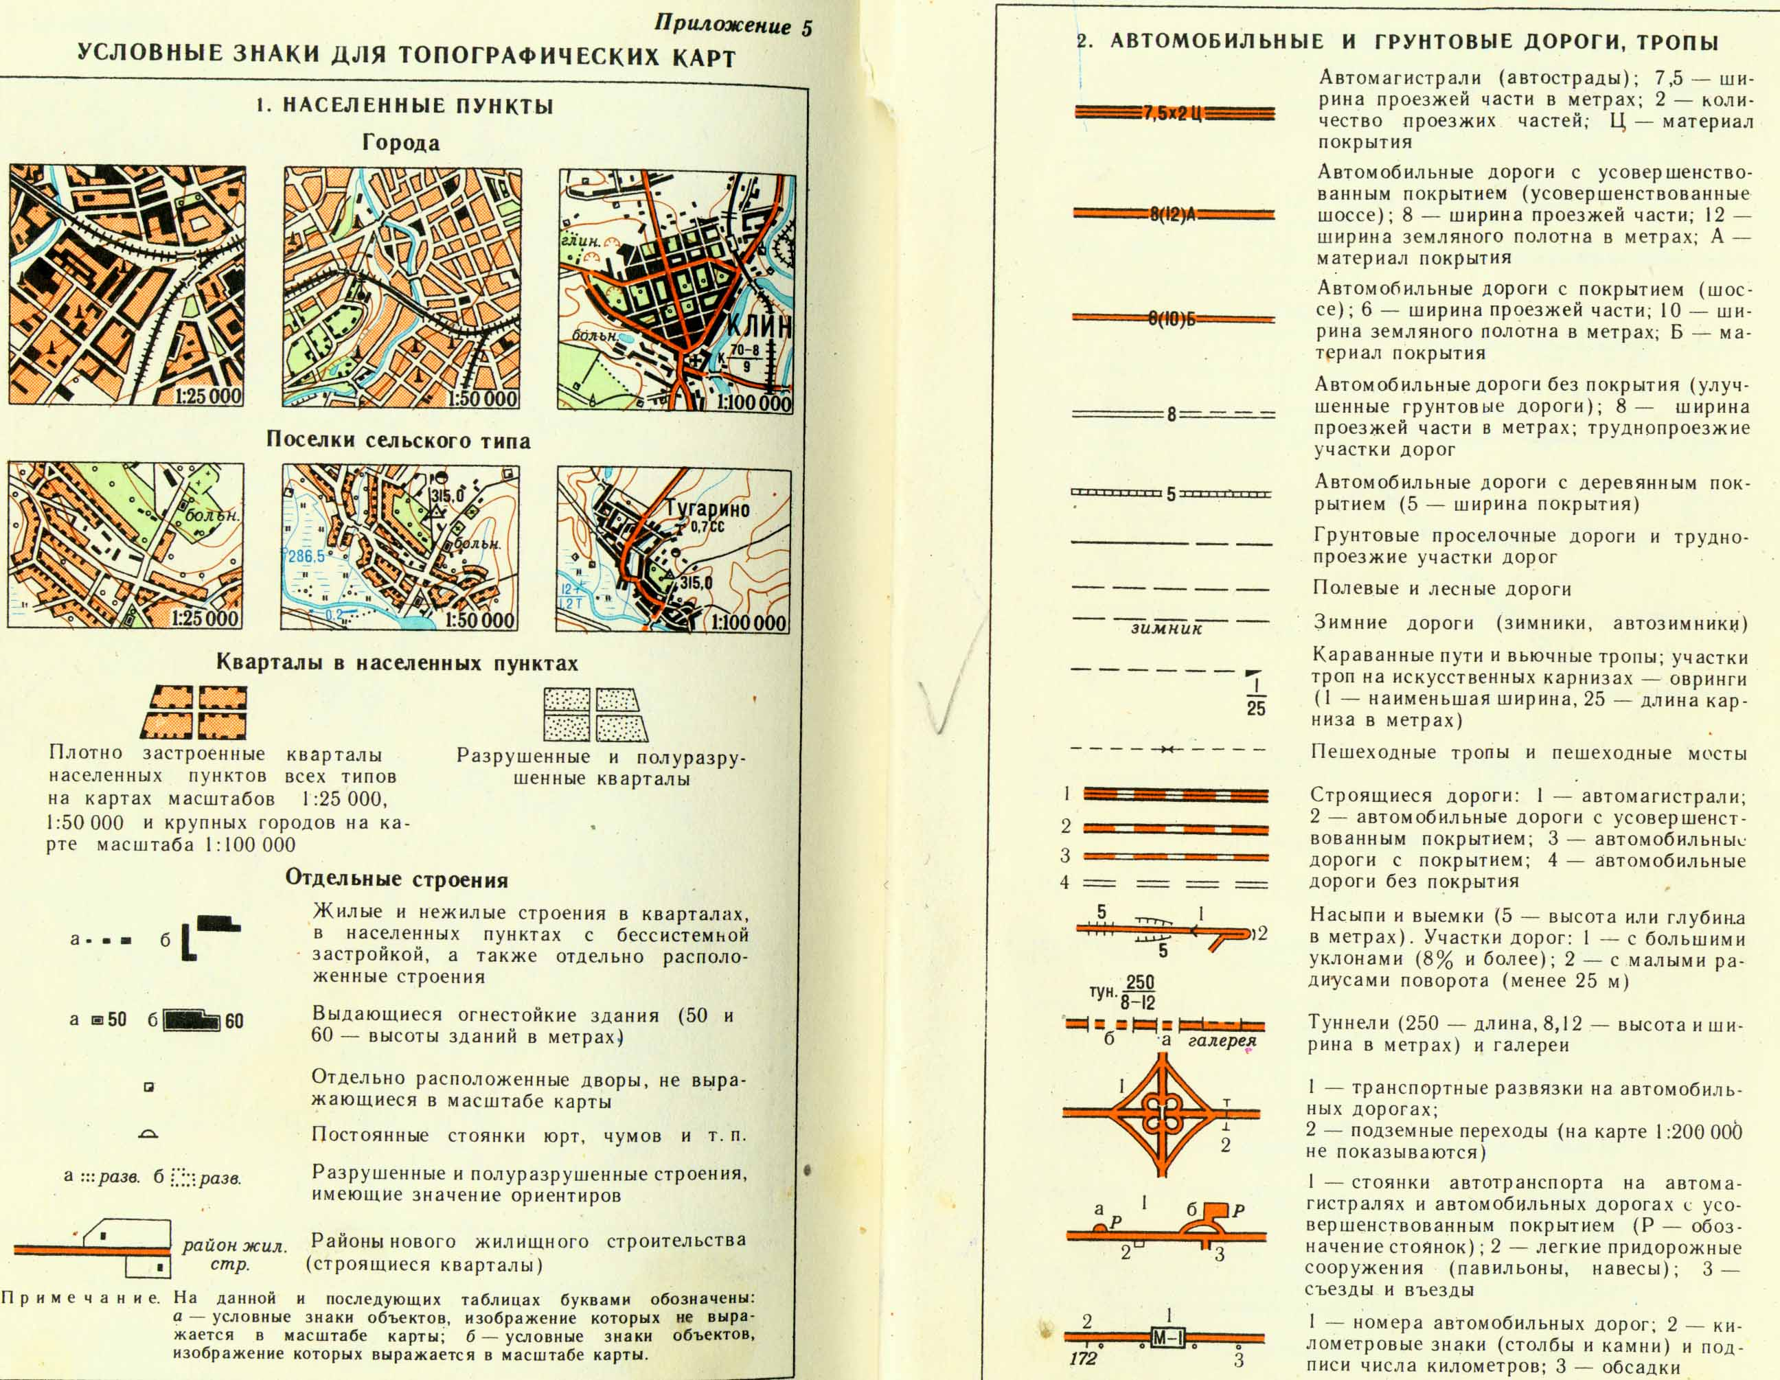

Slide 11
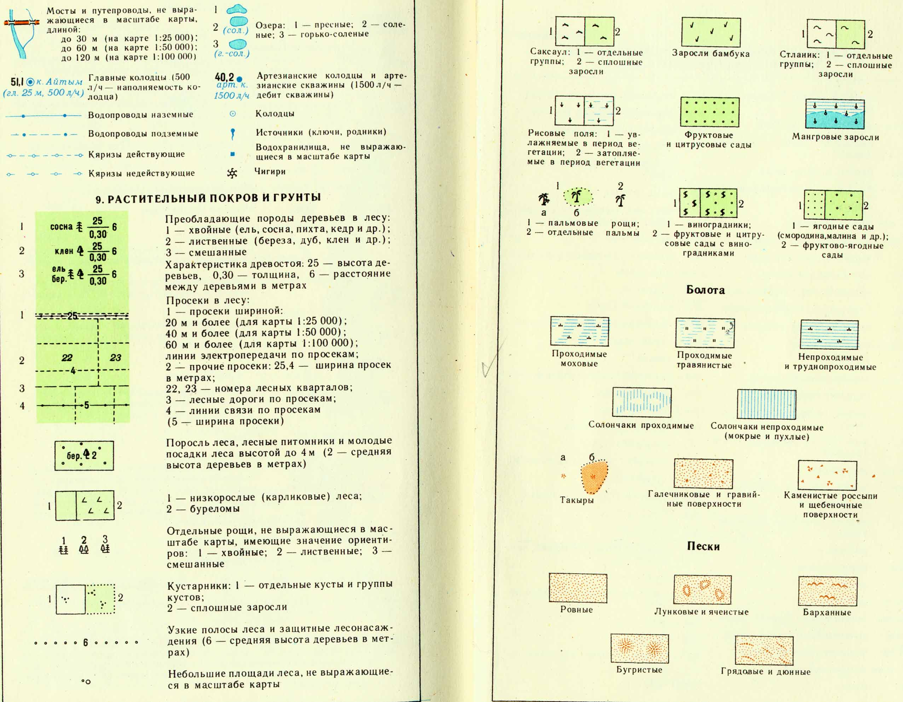

Slide 12
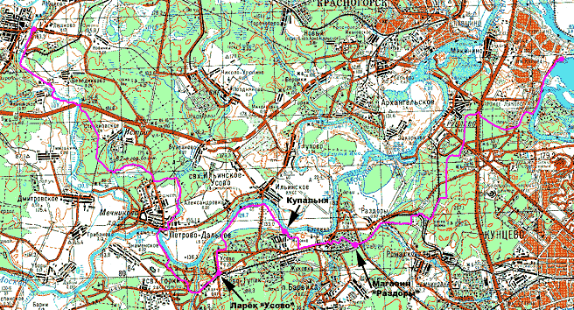

Slide 13
Пояснительные подписи и цифровые обозначения
На картах применяются полные и сокращенные подписи.
Полностью подписываются собственные названия населенных пунктов, рек, гор, отдельных урочищ.
Шрифты подписей названий населенных пунктов и рек одновременно служат и условными обозначениями, так как своим размером и начертанием (рисунком) они дополняют характеристику этих объектов

Slide 14
Пояснительные подписи и цифровые обозначения
Сокращенные подписи, сопровождающие некоторые условные знаки, поясняют свойства изображенных объектов, сообщая о них данные, которые невозможно отобразить графически. Так, у условных знаков промышленных, сельскохозяйственных и некоторых других объектов они указывают род объекта или производства. Например: маш.—машиностроительный завод, медн.— медные разработки, вдкч.— водокачка, мин.—минеральный источник.
Сокращенными подписями поясняется также характер и некоторых других объектов, неразличимых по условному знаку, но выделяющихся по своему значению. Например: шк.—школа, гсп.— госпиталь, каз.—казарма и т. п.

Slide 15
Пояснительные подписи и цифровые обозначения
Цифрами указываются числовые характеристики некоторых объектов, например, число домов в сельских населенных пунктах, отметки высот наиболее характерных точек рельефа, меженный уровень воды в реках, характеристика лесонасаждений — высота и толщина деревьев, густота древостоя и т. п.

Slide 17
ИЗОБРАЖЕНИЕ РЕЛЬЕФА НА КАРТАХ
Отчетливое и цельное восприятие изображения местности по карте основывается прежде всего на умении свободно и осмысленно читать на ней изображение рельефа земной поверхности:
уяснять общий характер (тип) и структурные особенности рельефа и его отдельных объектов; определять формы рельефа — их конфигурацию, относительные размеры и взаимное положение, а также абсолютные высоты и взаимные превышения любых точек местности.

Slide 18
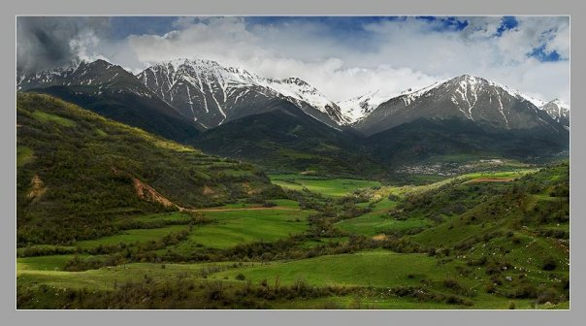
Понятие рельефа
Рельеф — это совокупность неровностей земной поверхности, слагающихся из разнообразных элементарных форм различного порядка.

Slide 19
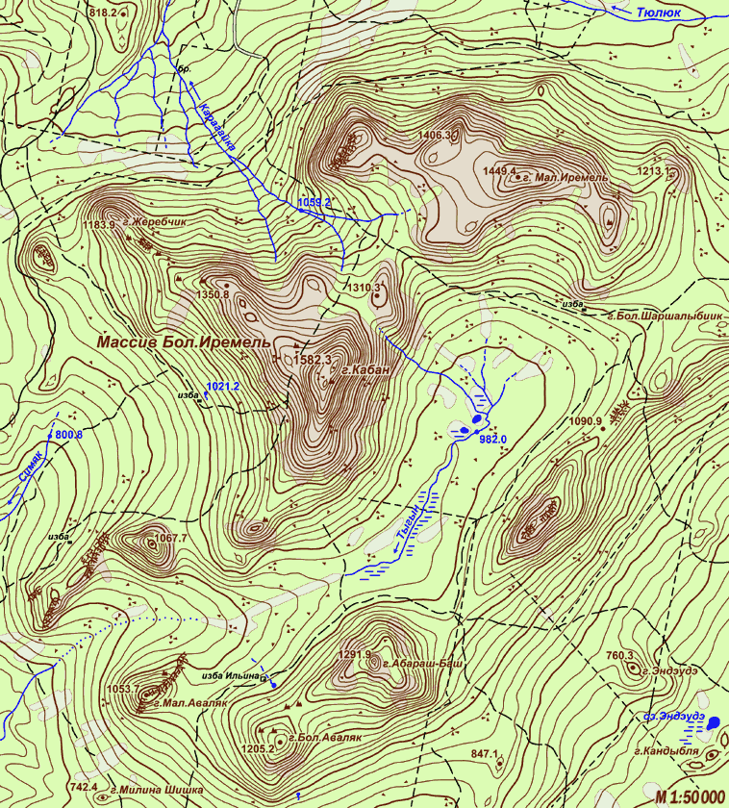
Сущность изображения рельефа горизонталями
На топографических картах рельеф изображается горизонталями, т. е. кривыми замкнутыми линиями, каждая из которых представляет собой изображение на карте горизонтального контура неровности, все точки которого на местности расположены на одной и той же высоте над уровнем моря.

Slide 20
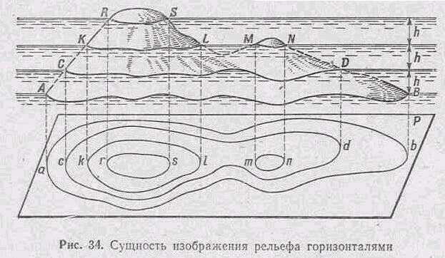

Slide 21
Виды горизонталей
Высота сечения рельефа на карте зависит от масштаба карты и характера рельефа. Обычно она бывает равна 0,02 величины масштаба карты (например, на картах масштабов 1:50000 и 1:100000 нормальная высота сечения соответственно равна 10 и 20 м).

Slide 22
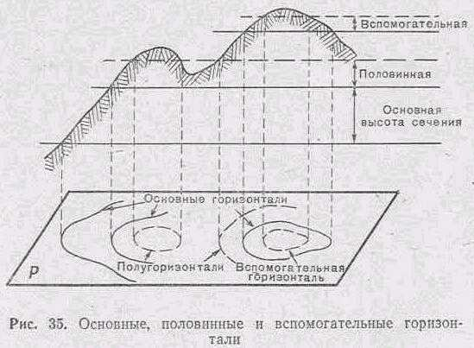

Slide 23
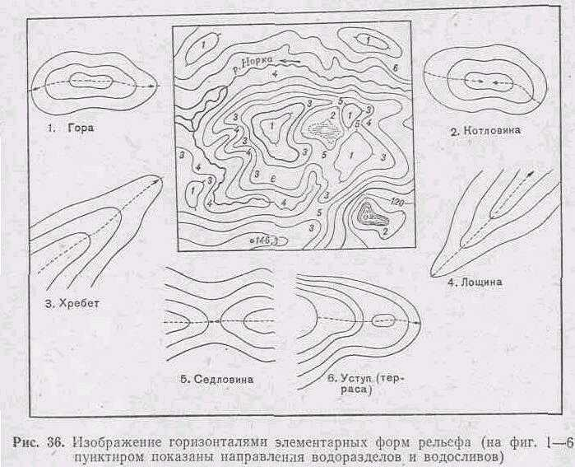
Изображение горизонталями элементарных форм рельефа

Slide 24
Практическая работа №2
Чтение топографического плана
Задача №1 Изучите условные знаки, имеющиеся на выданной Вам топографической карте, пользуясь таблицей условных знаков, в соответствии с их подразделением на 4-е группы:
1-я – контурные условные знаки;
2-я - внемасштабные условные знаки;
3-я - линейные условные знаки;
4-я - поясняющие условные знаки и надписи.

Slide 25
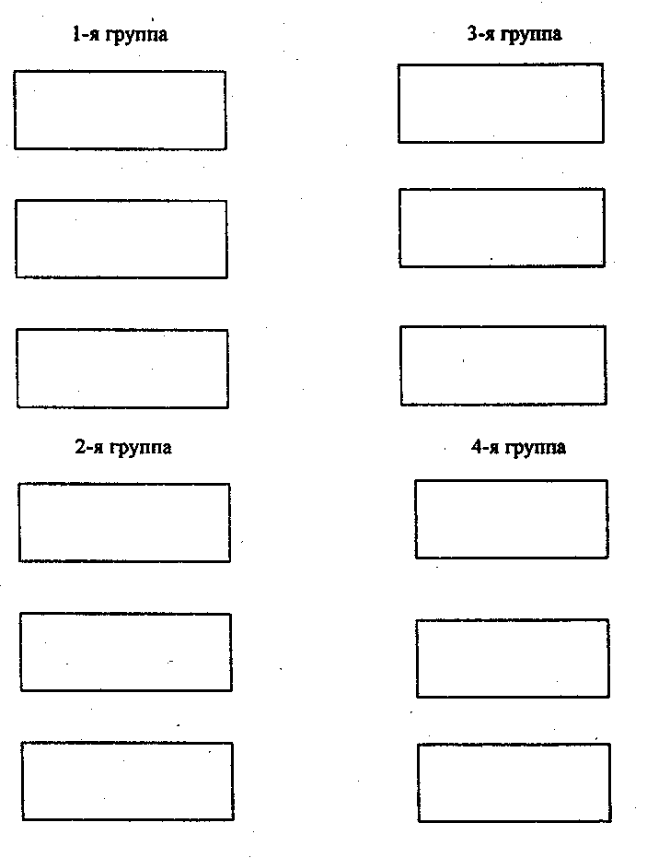
Задание №2
Выберите по 3 условных знака из каждой группы, скопируйте их, в отведенных для этого прямоугольниках, и подпишите рядом с прямоугольником названного условного знака.

Slide 26
Практическая работа №3. Чтение рельефа по плану (карте)
Задача №1 Изучите рельеф, представленный на Вашей карте горизонталями.
Задача №2 Найдите на карте пять основных форм рельефа. Скопируйте по каждой форме одну наиболее характерную. Подпишите в соответствии с правилами высоты горизонталей, поставьте скат штрихи. Проведите характерные линии рельефа (линии водотока и водораздела).

Slide 27
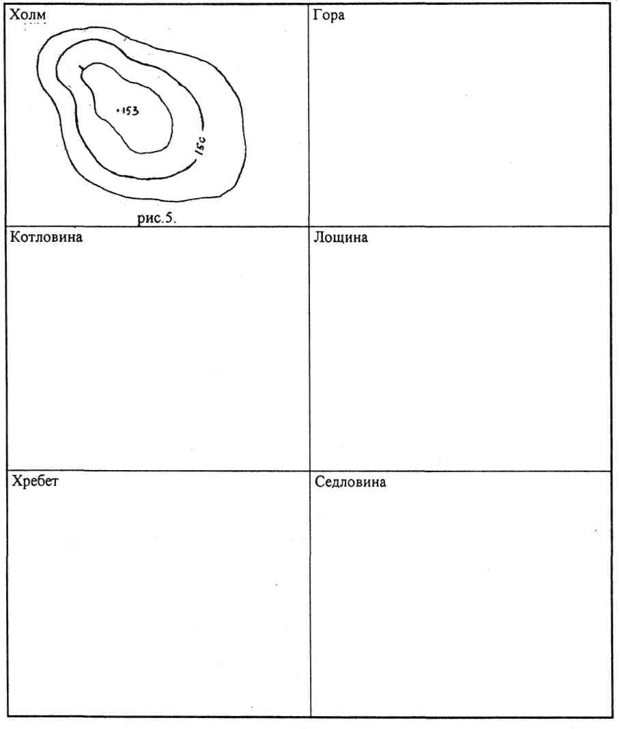
Основные формы рельефа

